Slide 1
Kommunikasjon og informasjon
Hvilke kanaler har vi?
TITLE
D 2305 – PETS 2014
v/ IPDG / DT Margit Bjugstad

Slide 2
PETS 2014 – Kommunikasjon og informasjon
Hjemmesider – 4 nivåer (RI - NORFO - Distrikt - Klubb)
Guvernørens Månedsbrev
E-post
Skype -/ telefonmøter
Presentasjoner på møter og samlinger
Tidsskrifter/bøker/dokumenter/skjemaer….
Sosiale medier
Samtaler NB! Ikke undervurder!

Slide 3

Hjemmesider
RI: http://rotary.org
NORFO: http://rotary.no
Viktige funksjoner: webmaster, webredaktør og kommunikasjonskomiteen
RD2305: http://d2305.rotary.no
Viktige funksjoner: DICO, webredaktør og kommunikasjonskomiteen
Klubb http://aalesundost.rotary.no
Viktige funksjoner: CICO og web -redaktør
NB! Sidene må være aktive og oppdaterte!
Hjemmesidene er viktige virkemidler i omdømmebygging, mens også for å informere hverandre innad i klubbene, og klubbene imellom

Slide 4
Informasjon
Alle medlemmer er forpliktet til å ha et Rotary- tidsskrift. For oss = ”Rotary Norden”
Norsk Rotary Håndbok (NORFO)
Distriktets Håndbok for klubbene

Slide 5
Sosiale medier
Sosiale medier er fellesbetegnelsen på alle nettsteder der brukerne selv skaper innholdet. Blant de mest kjente tjenestene er blogger, nettsamfunn som Facebook, Twitter, YouTube,…
Distrikt, klubber?

Slide 6






Publikasjoner fra NORFO
Bestilling:
Gå inn på rotary.no - infosenteret - publikasjoner og send bestillingen til: mailto:klubbservice@rotary.no

Slide 7

Møteplasser
PrePETS
PETS og Distriktssamling
Guvernørens Klubbesøk
Klubbsamråd (Klubbmøter hvor klubben drøfter klubbsaker)
Presidentforum
Distriktskonferansen
Besøke hverandres klubber
Prosjektsamarbeid

Slide 8
Kommunikasjon
NB! Ikke glem betydningen av den
direkte kommunikasjonen mellom mennesker
Møt folk – snakk med folk!

Slide 9
Kommunikasjon
Vi kan ikke unngå å
kommunisere !
Alltid ”sier” vi noe til andre – om oss sjøl!
( - også på e-post!!!!)

Slide 10
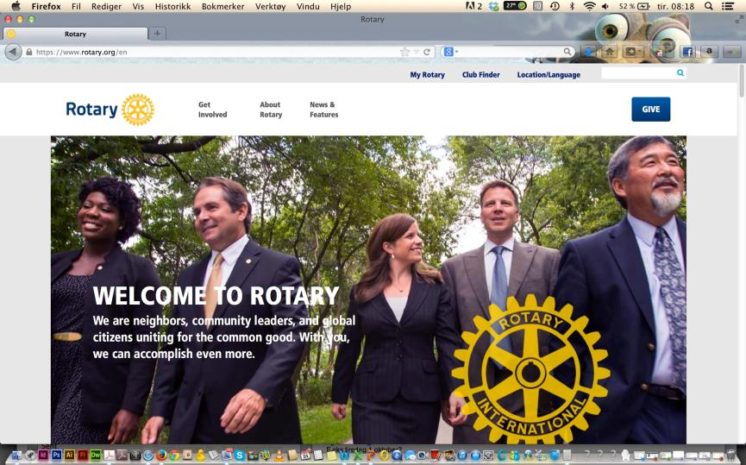
rotary.org – ny hjemmeside

Slide 11
Ny hjemmeside – rotary.org
Bygget om og re-gruppert, 2 deler:
    rotary.org
    Ekstern kommunikasjon / for folk flest
    My Rotary
    For medlemmer
    Viktig redskap for alle ledere i Rotary

Slide 12
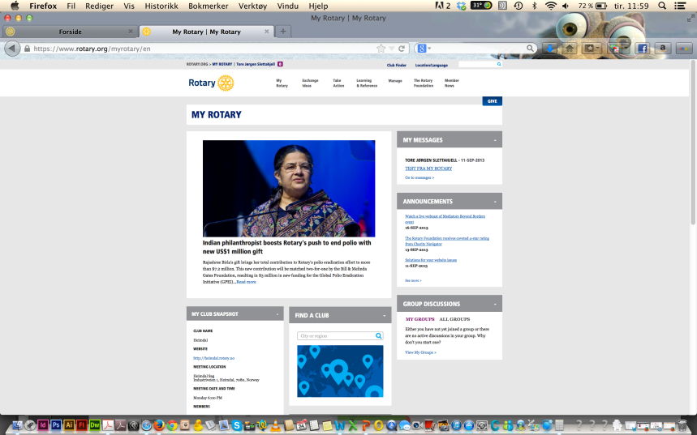


My rotary
http://www.rotary.org
My rotary
REGISTER Club Central (Mål og planer)
NB! Må ikke forveksles med Medlemsnett!

Slide 13
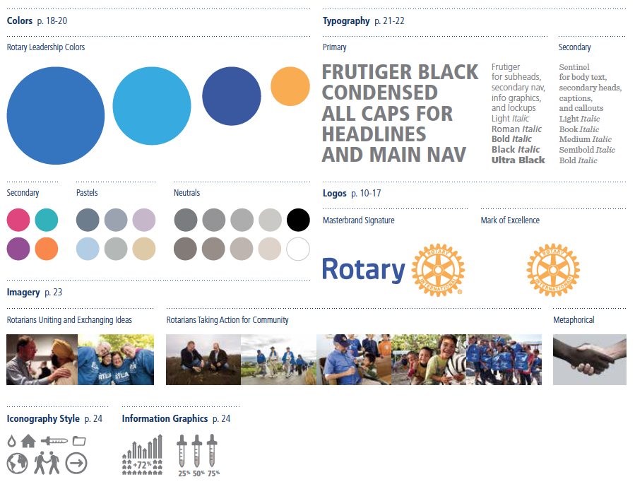
Rotary - ny, visuell profil
” Tell Rotary’s story - Voice and visual Identity Guidelines
for Rotarians”
Ny logo
Ny design
Ny fargepalett
Viktig med felles
merkevarebygging
Gjenkjennbarhet
Viktig med riktig fontbruk
Viktig med riktig fargebruk

Slide 14
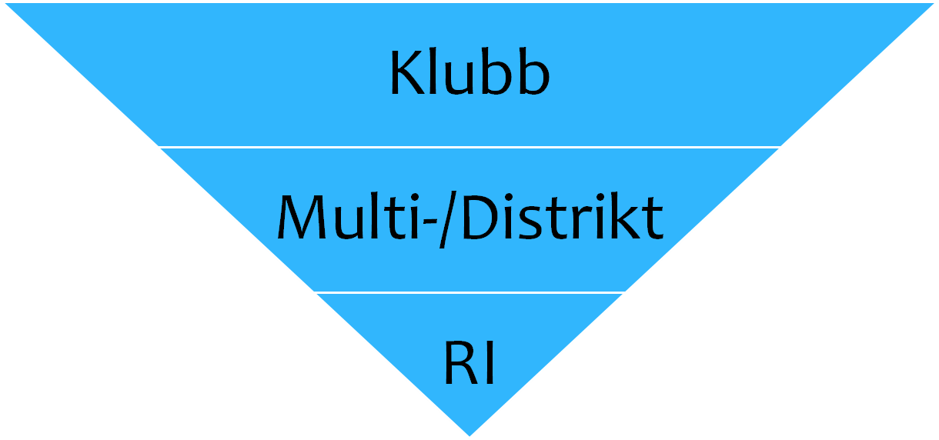
Rotary - et ”hav” av informasjon, hjelp og muligheter for nettverksbygging
TA DET i BRUK !

